Slide 1
1食分バランス献立学習
料理（写真およびレシピ）
（平成29年２月発行 開隆堂教科書準拠）
平成３０年度 技術・家庭（小学校の部）夏期実技研修会
小学校家庭科
副菜b その１
（緑色食品が多く入っているおかず）
２０１８年７月３１日
愛媛大学教育学部 宇髙順子©

Slide 2
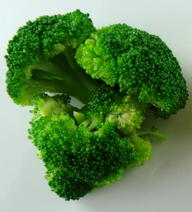
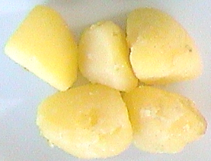
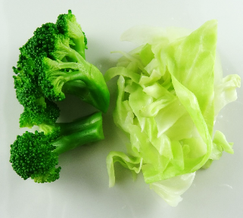
粉ふきいも・ブロッコリー
じゃがいも…50g 塩・こしょう…少し ブロッコリー…30g
①じゃがいもの皮をむき，大きめのさいころ切り。
やわらかめにゆでたじゃがいもを，ざるに移して，水気を切る。
②じゃがいもをなべにもどし，塩・こしょうで味をつける。
③ふたをして，なべを弱火にかけて静かにゆり動かし，
粉をふかせる。
④ブロッコリーをかためにゆでる。皿に広げてさます。
（味がぬけるので，水につけない。）
キャベツ (15g)
ブロッコリー (15g)
①キャベツは，葉を1枚ずつむく。
ためた水でふり洗いし，そのあと流水で洗う。
②ブロッコリーは，食べやすい大きさに切る。
水の中で，ふり洗いをする。
③1cm高さの熱湯で，ブロッコリー，キャベツの順に，
ふたをして，ゆでる。
ブロッコリーは2～3分ゆでる（ゆですぎない）。
ブロッコリーをあみでとりだしてさます。
なべにキャベツを入れて，もう一度ふっとう
してきたらざるにあげてさます。
④キャベツは，長さ6～7㎝，はば1～2㎝の
たんざく切りにする。

Slide 3
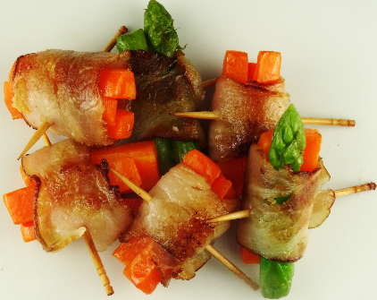
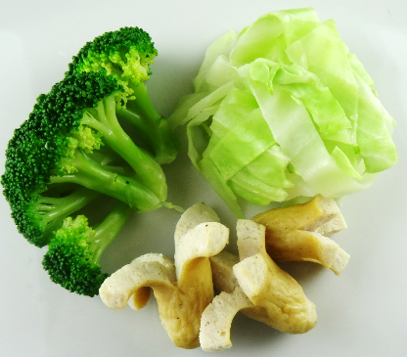
野菜のベーコンまき
ベーコン…40g にんじん…45g
アスパラガス…15g 油…2ml
①にんじん，アスパラガスは，1㎝角5cm棒状に切る。
②1cm高さの熱湯で，にんじん，アスパラガスを，
ふたしてゆでる。
（アスパラガスはかためにゆでる）
③野菜をベーコンでまいて，つまようじで止める。
④ベーコンまきを，フライパンで，きつね色に焼く。
ゆで野菜とウインナーソーセージ
ウインナー…30g ブロッコリー…25g
キャベツ…25g
①1cm高さのふっとうした湯で，ふたをして野菜を
かためにゆでる。
②のこり湯で，ウインナーもゆでる。

